Slide 1

목 차
교과서 공급관리 시스템
(http://ntbook.chunjae.co.kr)
1. 메인화면
□ 로그인 화면
□ 메뉴
2. 기본자료
□ 학교정보관리
□ 도서정보관리
3. 주문/반품관리
□ 주문/반품 등록
□ 주문현황
□ 반품현황
4. 입고관리
□ 입고등록
□ 입고현황
5. 출고관리
□ 출고등록
□ 출고현황
6. 반출관리(발행사)
□ 반출등록
□ 반출현황
사용자 매뉴얼
전산부
2015. 11.16
Copyright ⓒ2015 ChunJae Education Co. Ltd. All rights reserved | Confidential

Slide 2
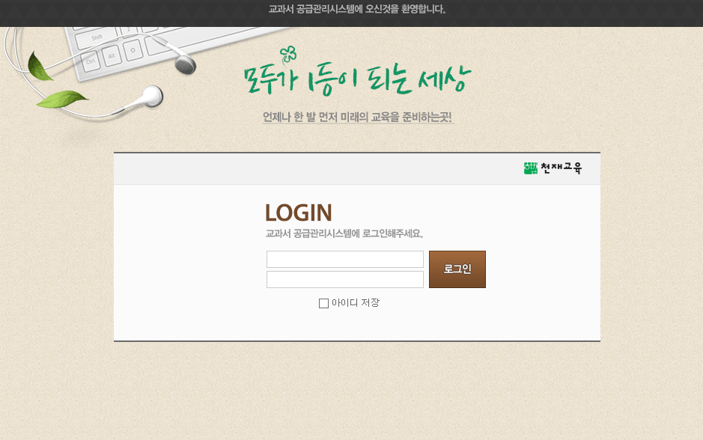
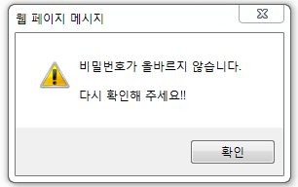
1.메인화면 – 로그인 화면
시스템 명 | 교과서 공급관리시스템 | 작성자 | 천재교육
영역 | 로그인 화면 | 작성일자 | 2015.11.16
화면설명 | 사용자 아이디와 로그인
 |  | Description
 |  | 1. 로그인 하는 방법 - 메인 화면에서 아이디와 비밀번호 를 입력 한 후[로그인] 버튼을 클릭합니다. 2. 아이디 혹은 비밀번호가 틀렸을 경우 다음과 같은 웹 페이지 메시지가 나타납니다.
①
②

Slide 3
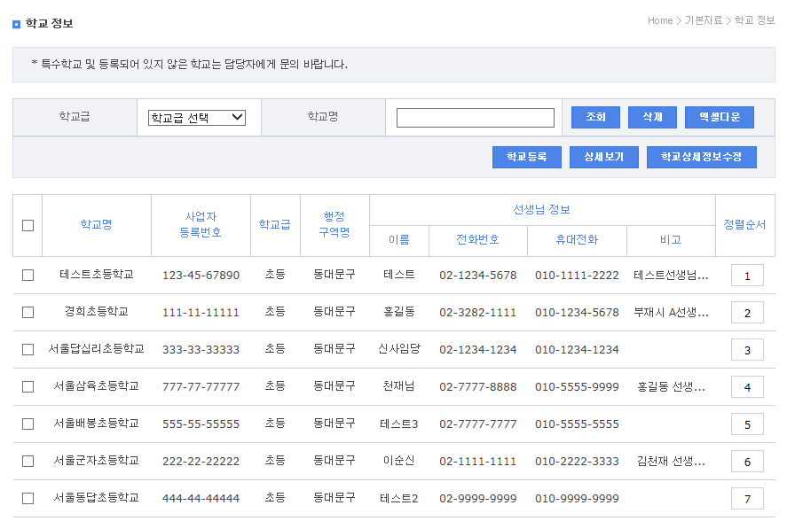
2.기본자료 – 학교정보관리(학교정보 )
시스템 명 | 교과서 공급관리시스템 | 작성자 | 천재교육
영역 | 학교정보관리 | 작성일자 | 2015.11.16
화면설명
 |  | Description
 |  | 1. 조회 학교급, 학교명으로 조회 가능합니다. 2. 삭제 학교를 선택한 후 삭제 가능합니다. 3. 엑셀다운 등록한 학교를 엑셀 다운로드할 수 있습니다. 4. 학교등록 (-4- Page 참고) 학교정보를 확인 하실 수 있습니다. 5. 상세보기 (-5- Page 참고) 학교정보를 수정할 수 있습니다 6. 학교상세정보수정 (-6- Page참고) 학교정보를 엑셀업로드하여 수정이 가능합니다. 7. 정렬순서 등록한 학교를 원하는 순서대로 정렬 이 가능합니다.
①
②
③
④
⑤
⑥
⑦

Slide 4
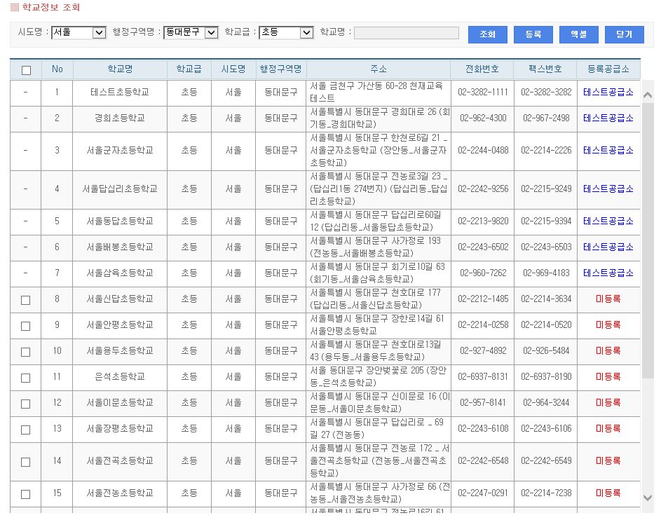
2.기본자료 – 학교정보관리(학교등록)
시스템 명 | 교과서 공급관리시스템 | 작성자 | 천재교육
영역 | 학교정보관리 | 작성일자 | 2015.11.16
화면설명 | 학교등록
 |  | Description
 |  | 1. 조회 시도명, 행정구역명, 학교급, 학교명 으로 조회 가능합니다. 2. 등록 학교를 선택한 후 등록 가능합니다. 3. 엑셀다운 학교정보 엑셀 다운로드 가능합니다. 4. 닫기 학교정보 팝업창을 닫기 합니다. 5. 등록공급소 등록된 공급소 정보를 확인할 수 있 습니다.
①
②
③
④
⑤

Slide 5
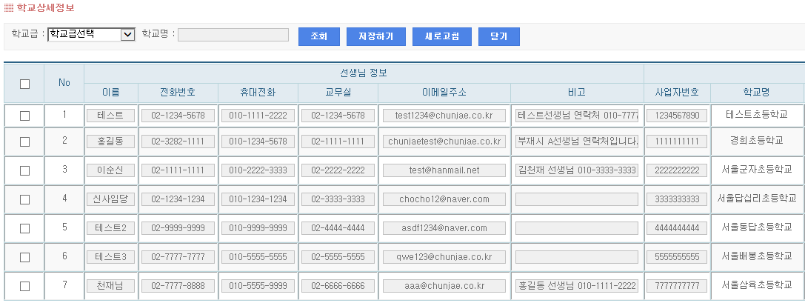
2.기본자료 – 학교정보관리(상세보기)
시스템 명 | 교과서 공급관리시스템 | 작성자 | 천재교육
영역 | 학교정보관리 | 작성일자 | 2015.11.16
화면설명 | 상세보기
 |  | Description
 |  | ①조회 : 학교급,학교명으로 조회 가능합니다. ②저장하기 : 상세정보를 수정할 수 있습니다. ③새로고침 : 페이지 새로고침. ④닫기 : 창을 닫기 합니다.
①
②
③
④

Slide 6
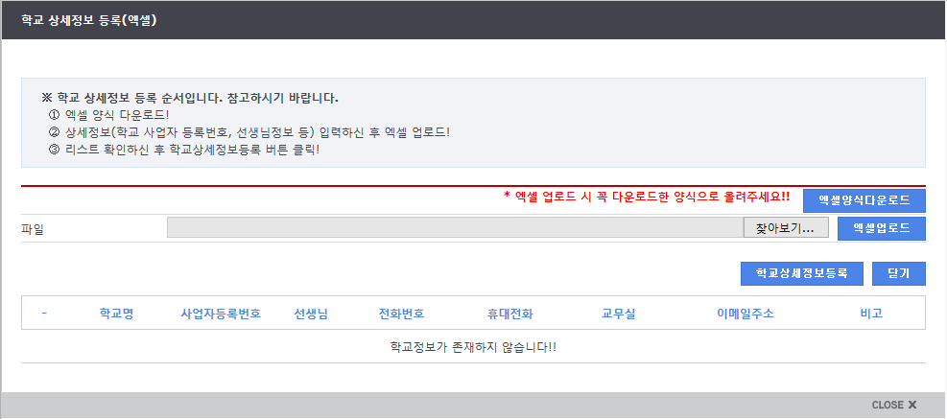
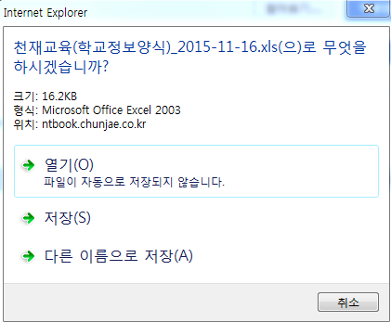
2.기본자료 – 학교정보관리(학교 상세정보 수정)
시스템 명 | 교과서 공급관리시스템 | 작성자 | 천재교육
영역 | 학교정보관리 | 작성일자 | 2015.11.16
화면설명 | 학교 상세정보 수정
 |  | Description
 |  | ①엑셀양식다운로드 : 엑셀양식을 다운로드 받아 상세정보를 수정 합니 다. ②엑셀업로드 : 상세정보를 수정한 파일을 업로드 합니다. ③학교상세정보등록 : 수정된 학교 상세정보를 등록합니다. ④닫기 : 창을 닫기 합니다.
①
②
③
④

Slide 7
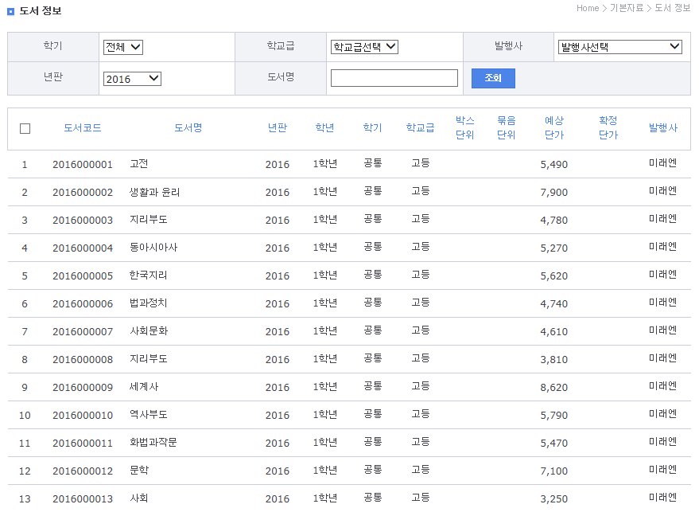
2.기본자료 – 도서정보 관리
시스템 명 | 교과서 공급관리시스템 | 작성자 | 천재교육
영역 |  | 작성일자 | 2015.11.16
화면설명
 |  | Description
 |  | ①조회 : 학기, 학교급, 발행사, 년판 도서명으로 조회 할 수 있습니다.
①

Slide 8
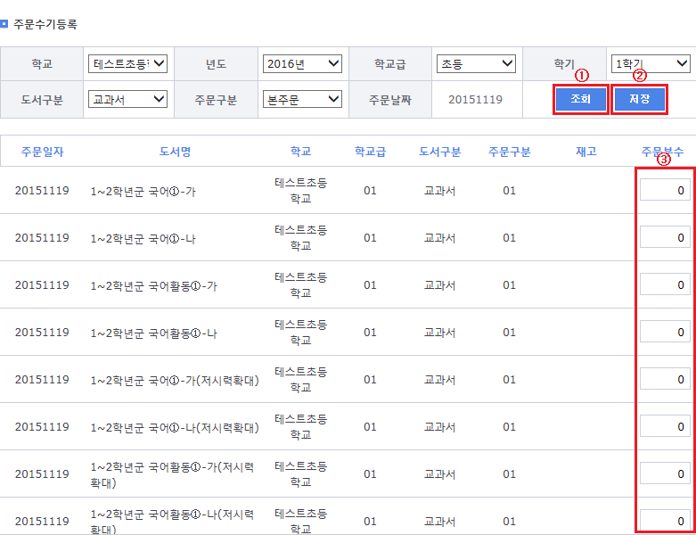
3.주문/반품 관리 – 주문/반품 등록
시스템 명 | 교과서 공급관리시스템 | 작성자 | 천재교육
영역 | 주문 수기 등록 | 작성일자 | 2015.11.16
화면설명 | 엑셀 수기 입력
 |  | Description
 |  | ①조회 : 주문 가능 도서 조회 ②저장 : 입력된 주문 저장 ③주문부수 : 도서 주문주부 ※ ③주문부수는 숫자만 입력가능하며 0일 경우 입력되지 않습니다.

Slide 9
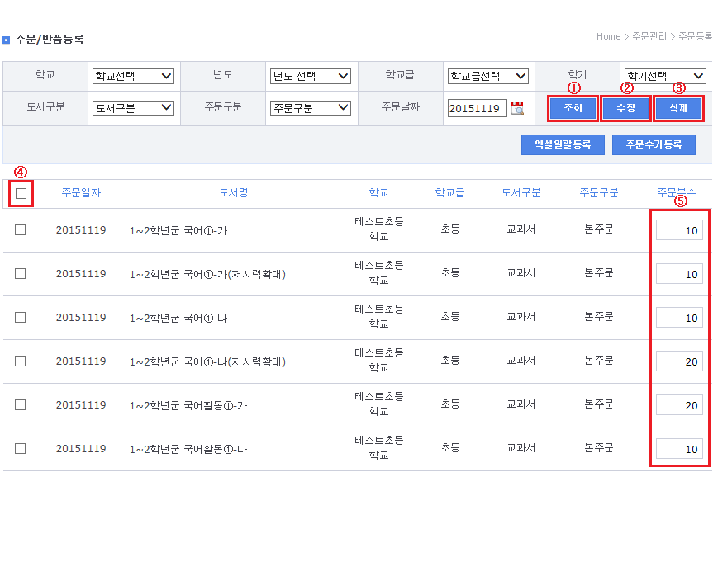
3.주문/반품 관리 – 주문/반품 등록
시스템 명 | 교과서 공급관리시스템 | 작성자 | 천재교육
영역 | 주문 조회 | 작성일자 | 2015.11.16
화면설명 | 주문 조회
 |  | Description
 |  | ①주문 조회 : 해당 항목별 조회 ②주문 수정 : 체크된 파일 수정 ③주문 삭제 : 체크된 파일 삭제 ④전체체크 : 모든 파일 체크 ⑤주문부수 : 현재 부수

Slide 10
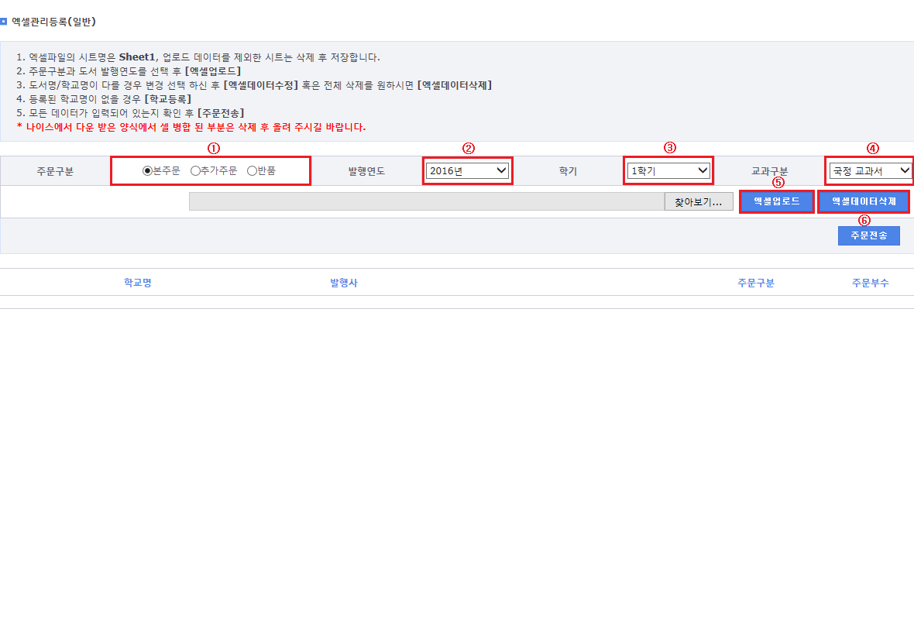
3.주문/반품 관리 – 주문/반품 등록
시스템 명 | 교과서 공급관리시스템 | 작성자 | 천재교육
영역 | 엑셀관리등록 | 작성일자 | 2015.11.16
화면설명 | 주문 엑셀 일괄 등록
 |  | Description
 |  | ①주문 구분 : 주문/추가주문/반품 ②발행 연도 : 도서발행연도 ③학기 : 1학기/2학기 ④교과구분 : 국정/검정/인정/특수 ⑤엑셀업로드 : ①②③④ 선택 후 파일 업로드 ⑥엑셀데이터삭제 : 엑셀 데이터 전체 삭제 ※ 파일의 용량에 따라 업로드 시간이 상이함을 알려드립니다.

Slide 11
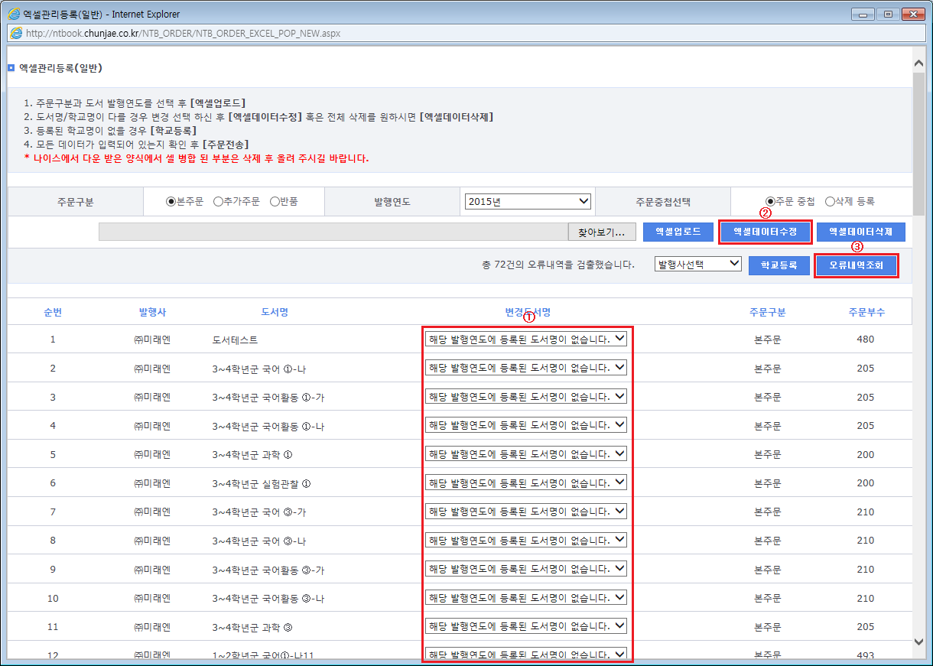
3.주문/반품 관리 – 주문현황
시스템 명 | 교과서 공급관리시스템 | 작성자 | 천재교육
영역 | 엑셀관리등록 | 작성일자 | 2015.11.16
화면설명 | 도서명 오류 화면
 |  | Description
 |  | ①도서선택 : 변경 가능한 도서 목록 ②엑셀데이터수정 : 도서명 변경 후 수정 처리 ③오류내역조회 : 발행사별 오류 내역 조회 ※ ①도서선택의 경우 엑셀 입력 시 발행연도에 따라 조회되며 해당연도에 도서명이 없을 경우 조회되지 않습니다. (엑셀데이터삭제 후 재등록 바랍니다)

Slide 12
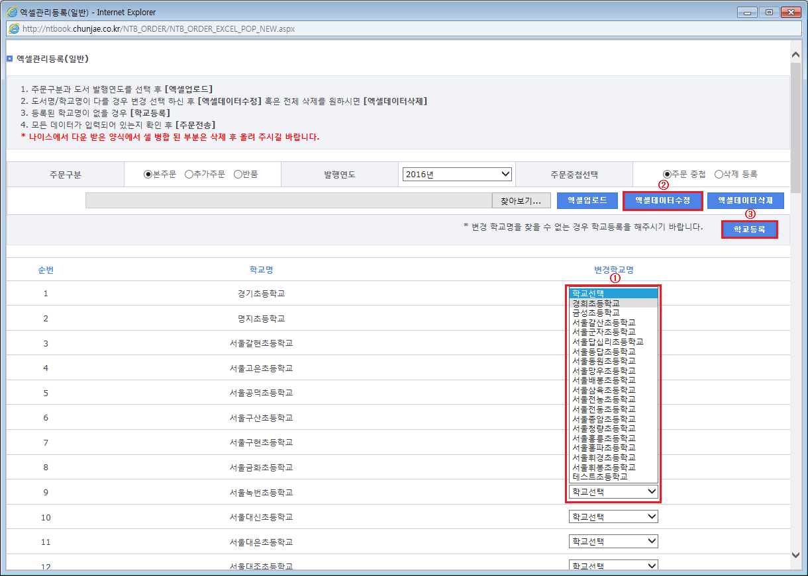
3.주문/반품 관리 – 주문현황
시스템 명 | 교과서 공급관리시스템 | 작성자 | 천재교육
영역 | 엑셀관리등록 | 작성일자 | 2015.11.16
화면설명 | 학교명 오류 화면
 |  | Description
 |  | ①학교선택 : 변경 가능한 학교 목록 ②엑셀데이터수정 : 학교명 변경 후 수정 처리 ③학교등록 : 변경학교명에 학교명이 없을 경우 학교 등록 ※ ①학교선택은 지사마다 등록된 학교 리스트만 보여지게 됩니다.

Slide 13
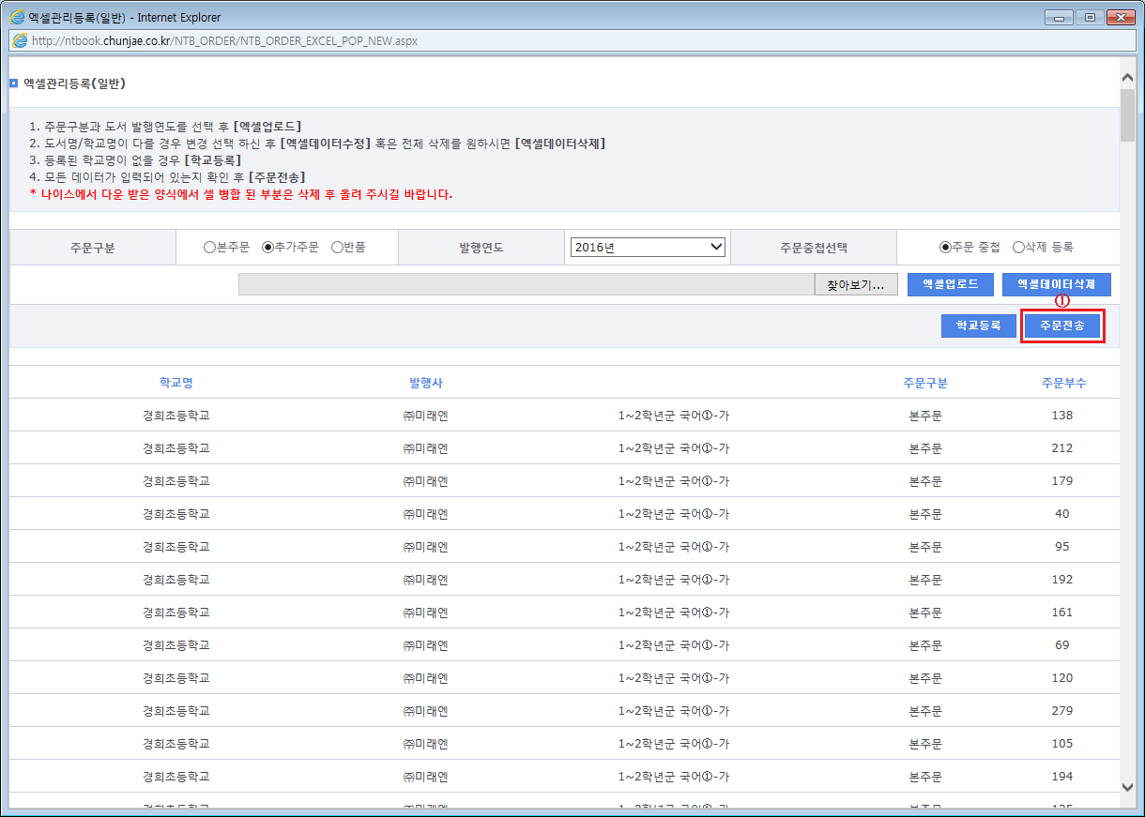
3.주문/반품 관리 – 반품현황
시스템 명 | 교과서 공급관리시스템 | 작성자 | 천재교육
영역 | 엑셀관리등록 | 작성일자 | 2015.11.16
화면설명 | 주문전송
 |  | Description
 |  | ①주문전송 : 주문데이터 전송 ※ ①주문전송은 엑셀 파일의 모든 오류 수정작업의 끝나고 나서 클릭해주시기 바랍니다.

Slide 14
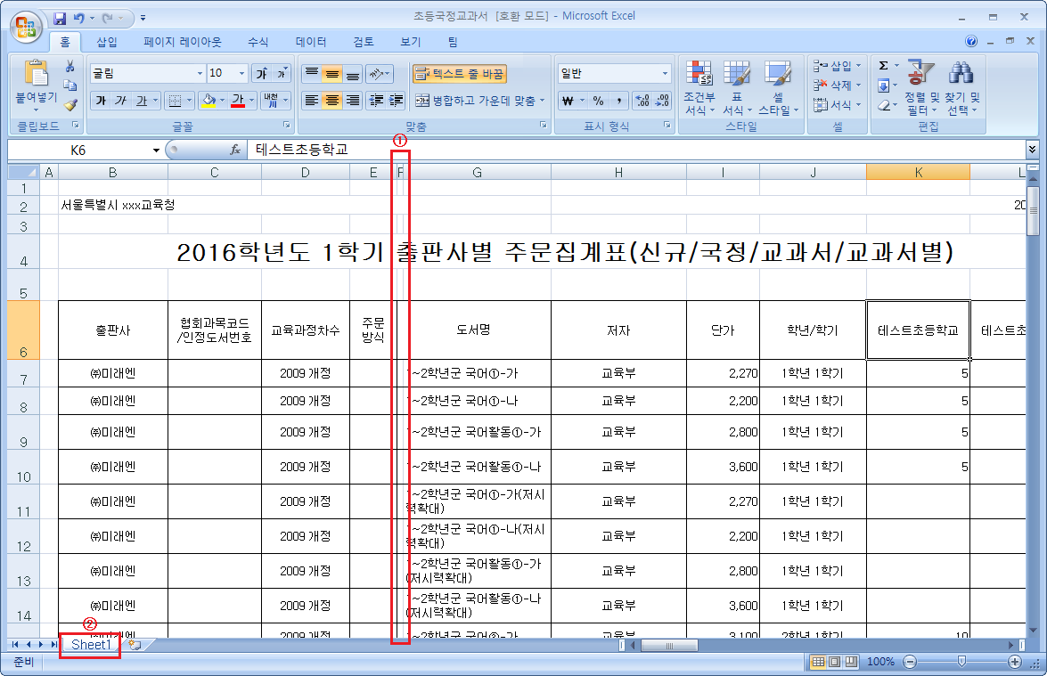
3.주문/반품 관리 – 반품현황
시스템 명 | 교과서 공급관리시스템 | 작성자 | 천재교육
영역 | 엑셀 파일 | 작성일자 | 2015.11.16
화면설명 | 병합 셀 삭제 및 시트 명 저장
 |  | Description
 |  | ①병합 셀 삭제 : F열의 셀 병합 부분을 삭제 ②시트 열 : 시트 명은 Sheet1로 저장해주시고 나머지 시트는 전부 삭제합니다. ※ 받은 자료의 경우 F열의 셀이 병합되어 있습니다. 병합 열을 삭제해주셔야 정확한 데이터가 입력됩니다.

Slide 15
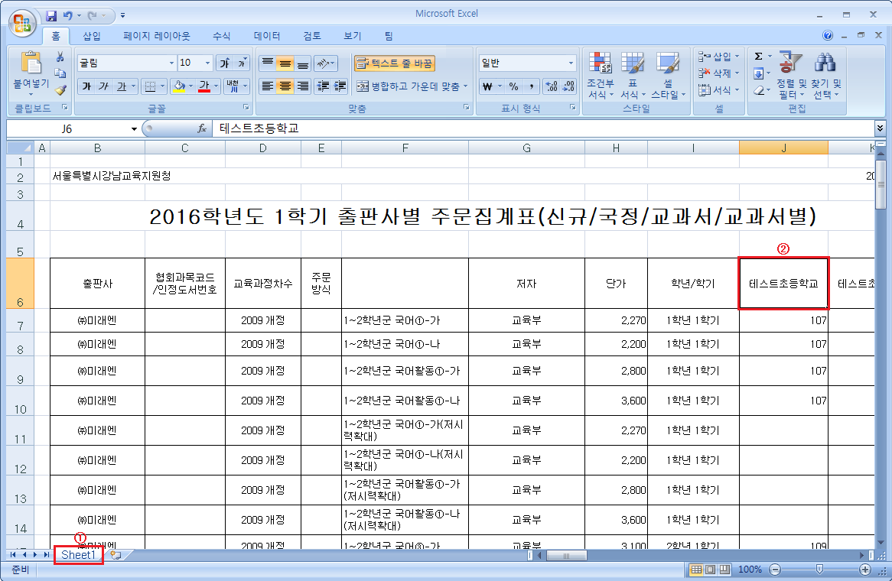
3.주문/반품 관리 – 반품현황
시스템 명 | 교과서 공급관리시스템 | 작성자 | 천재교육
영역 | 엑셀 파일 | 작성일자 | 2015.11.16
화면설명 | 학교명 위치
 |  | Description
 |  | ①시트 명 : 시트 명을 Sheet1로 변경 다른 시트들은 삭제 후 저장 합니다. ①학교 명의 위치 : 학교명의 경우 엑셀에서 J열의 6번째 줄부터 위치해야 합니다. ※ ①시트 명 및 ②학교 명의 위치가 정확해야 인식에 오류가 나지 않습니다.

Slide 16
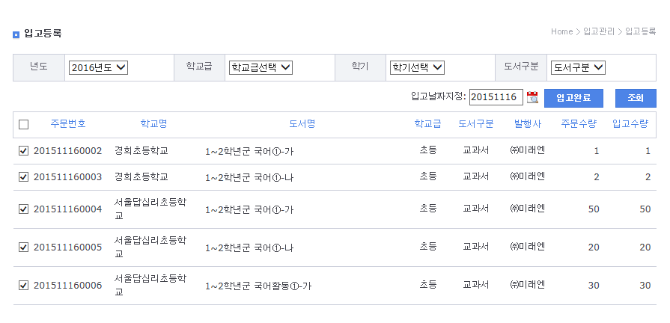
4.입고 관리 – 입고등록
시스템 명 | 교과서 공급관리시스템 | 작성자 | 천재교육
영역 | 입고등록 | 작성일자 | 2015.11.16
화면설명 | 입고등록처리
 |  | Description
 |  | ①입고완료 : 입고날짜를 지정한 후 입고완료 버튼을 클릭하여 처리 합니 다. ②조회: 년도, 학교급, 학기, 도서구분으로 조회 가능합니다.
②
①

Slide 17
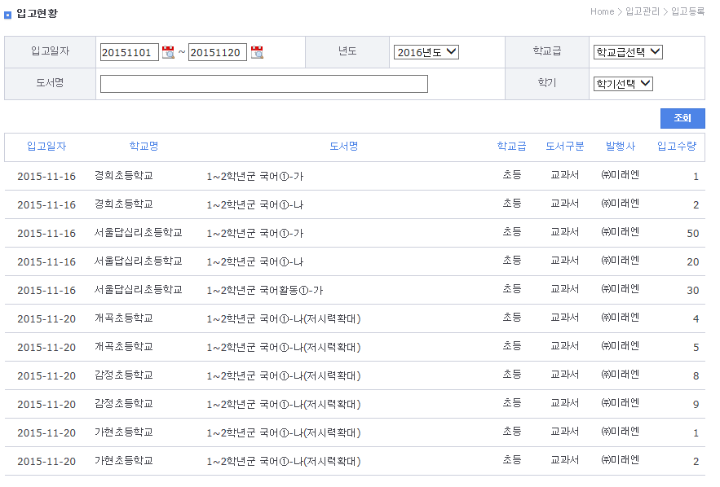
4.입고 관리 – 입고현황
시스템 명 | 교과서 공급관리시스템 | 작성자 | 천재교육
영역 | 입고관리 | 작성일자 | 2015.11.16
화면설명 | 입고현황
 |  | Description
 |  | ①조회 : 입고일자, 년도, 학교급, 도서명, 학기로 조회 가능합니다.
①

Slide 18
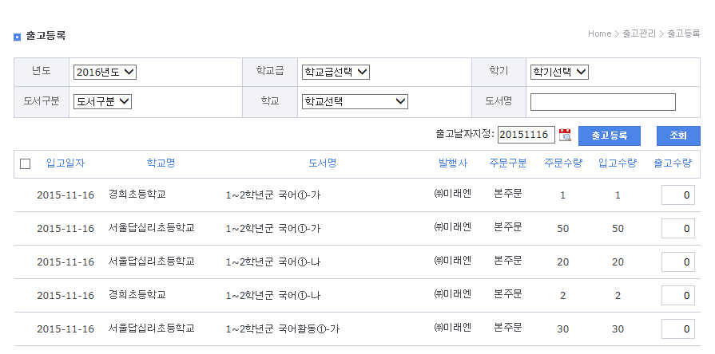
4.출고 관리 – 출고등록
시스템 명 | 교과서 공급관리시스템 | 작성자 | 천재교육
영역 | 출고등록 | 작성일자 | 2015.11.20
화면설명 | 출고등록
 |  | Description
 |  | ①출고등록 : 출고날짜를 지정한 후 출고등록 버튼을 클릭하여 처리 합니 다. ②조회: 년도, 학교급, 학기, 학교 도서구분, 도서명으로 조회 가능합니 다.
②
①

Slide 19
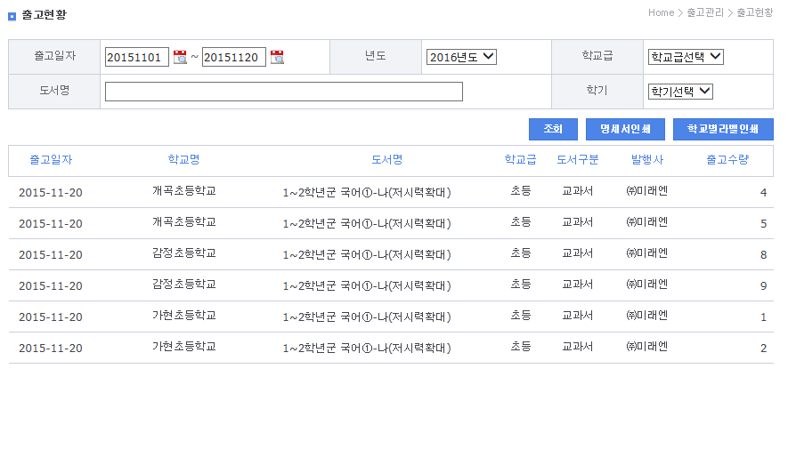
4.출고 관리 – 출고현황
시스템 명 | 교과서 공급관리시스템 | 작성자 | 천재교육
영역 | 출고현황 | 작성일자 | 2015.11.20
화면설명 | 출고현황(출력물 인쇄)
 |  | Description
 |  | ①조회 : 출고일자, 년도, 학교급, 도서명, 학기로 조회 가능합니다. ②명세서인쇄 : 공급명세서를 학교 별로 출력할 수 있습니다. ③학교라벨인쇄 : 학교별 라벨을 출력할 수 있습니다.
②
③
①

Slide 20
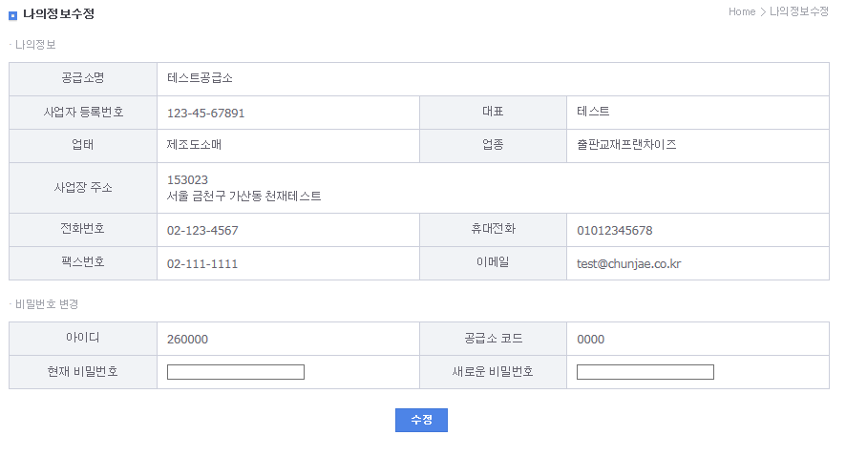
5.나의정보
시스템 명 | 교과서 공급관리시스템 | 작성자 | 천재교육
영역 | 나의정보 | 작성일자 | 2015.11.20
화면설명 | 나의 정보 수정
 |  | Description
 |  | ① 비밀번호 변경이 가능합니다.
①

Slide 21
감사합니다.

